Slide 1
МАДОУ Д/С №135 «Сказочная деревня»
Лэпбук и его значение в работе с детьми дошкольного возраста
Воспитатель: Крылова Надежда Владимировна
Калининград, 2019 г.

Slide 2
Лэпбук («lapbook» в переводе с анг. означает - наколенная книга) -это самодельная книжка-раскладушка или тематическая папка с разными кармашками, играми, загадками, подвижными деталями. В ней собирается материал по определенной теме.
При этом готовый лэпбук - это не просто поделка. Это заключительный этап работы над темой, который дошкольники проделали самостоятельно.

Slide 3
ЛЭПБУК
Справочный инструмент
Исследовательский проект
Партнерская проектная деятельность взрослого с детьми

Slide 4
ЛЭПБУК обеспечивает:
построение образовательной деятельности на основе взаимодействия взрослых с детьми;
развитие любознательности, познавательной мотивации и образовательной активности;
развитие творческой активности и инициативности;
создание условий для участия родителей в образовательной деятельности;

Slide 5
Лэпбук отвечает требованиям ФГОС ДО к предметно-развивающей среде: информативен; полифункционален: способствует развитию творчества, воображения. Пригоден к использованию одновременно группой детей (в том числе с участием взрослого как играющего партнера); обладает дидактическими свойствами; является средством художественно-эстетического развития ребенка, приобщает его к миру искусства; вариативной (есть несколько вариантов использования каждой его части); его структура и содержание доступно детям дошкольного возраста; обеспечивает игровую, познавательную, исследовательскую и творческую активность всех воспитанников.

Slide 6
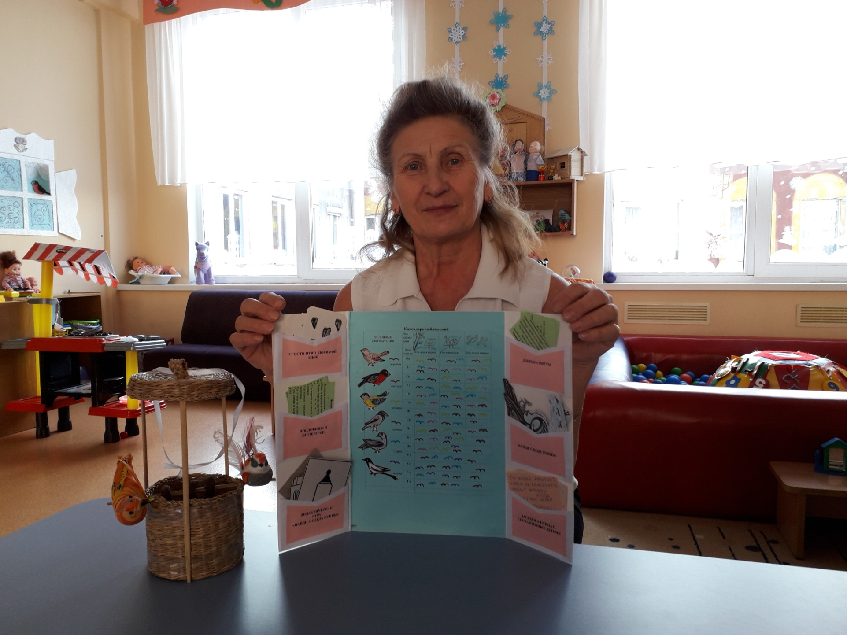

Slide 7
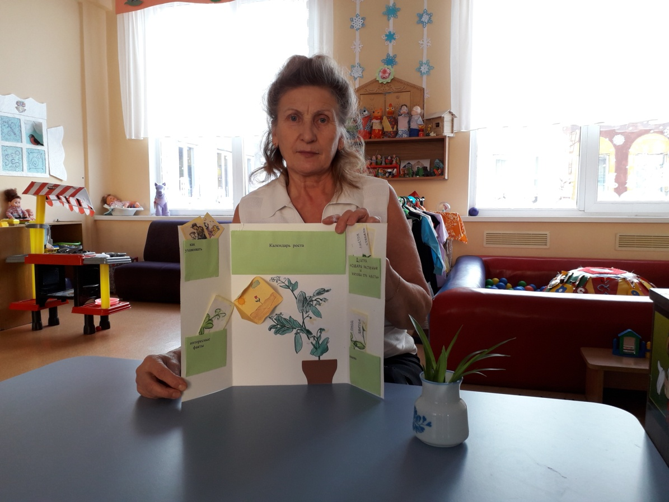
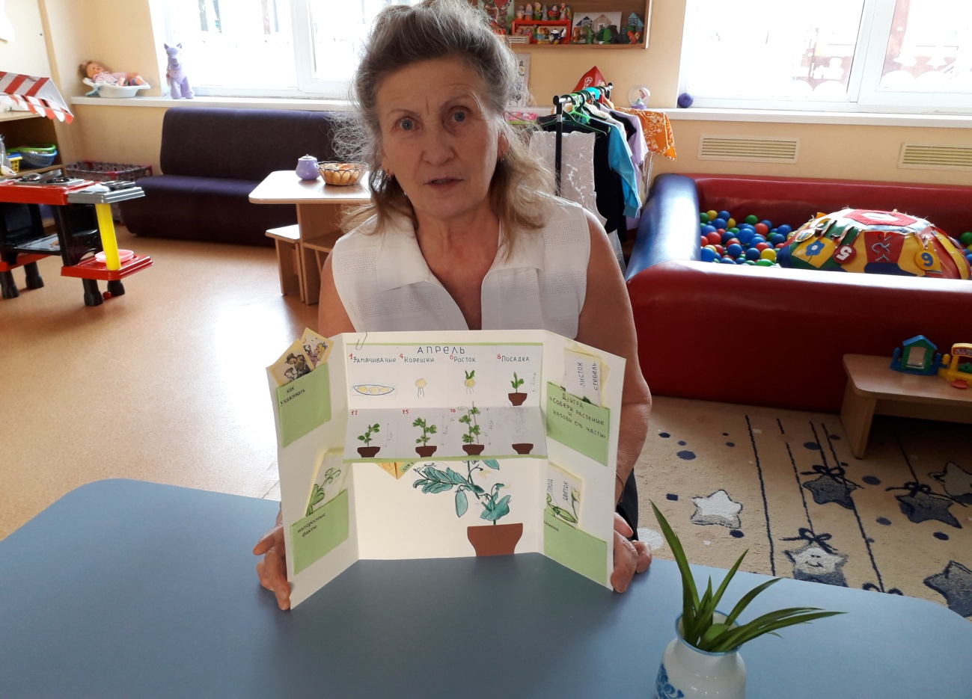

Slide 9
Преимущества ЛЭПБУКА:
Лэпбук привлекает детей своей необычной формой, ярким цветом и разнообразием материала.
Каждый лэпбук уникален, нет правильного или неправильного метода его создания.
Работа над лэпбуком достаточно разнообразна, опирается на принцип "ничего готового детям"
Очень важно создать для каждого ребенка ситуацию успеха и показать значимость вклада каждого ребенка

